Slide 1
Suot ja niiden tila Suomessa
Laura Kauniskangas, projektisuunnittelija, JYU.Wisdom
Kevät 2024

Slide 2
Tämä teos on lisensoitu Creative Commons Nimeä-EiKaupallinen-JaaSamoin 4.0 Kansainvälinen -lisenssillä.

Slide 3
Opetusmateriaalin kuvaus ja käyttö
Opetusmateriaalin nimi: Suot ja niiden tila Suomessa
Opetusmateriaalin tavoite: Kertoa pääasiat Suomessa esiintyvien soiden rakenteesta, toiminnasta ja luokittelusta. Lisäksi käsitellään tiiviisti Suomen suoluonnon tilaa ja soiden käytön vaikutusta ilmastopäästöihin.
Opetusmateriaalin kohderyhmät (esim. koulutusaste): 2. asteen opiskelijat, korkeakouluopiskelijat ja jatkuvan oppimisen opiskelijat
Opetusmateriaalin sisällöstä lyhyt kuvaus: Sisältää tietoa opetusmateriaalin tavoitteeseen liittyvistä aiheista sekä pohdintatehtävän suometsien roolista maankäytön ilmastovaikutusten vähentämisessä.
Ohjeistus eli miten ohjeistan opettajaa käyttämään materiaalia (eri kohderyhmille): Diaesitystä voi käyttää sellaisenaan itseopiskeluun tai opetusmateriaalina esimerkiksi kansallista luonnon monimuotoisuutta ja/tai maankäytön ilmastovaikutuksia käsittelevissä opinnoissa.
Arvio opetusmateriaalin läpikäymiseen kuluvasta ajasta: 1 h linkkeineen

Slide 4
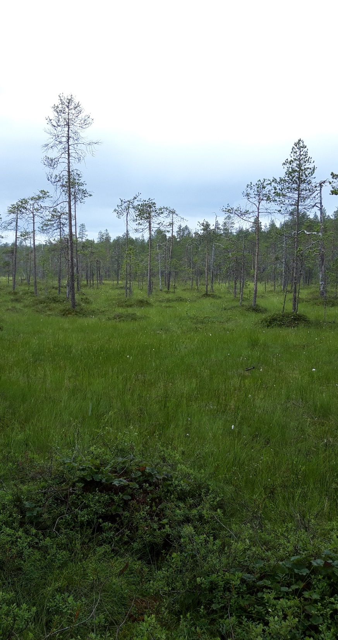


Soilla on kourallinen yhteisiä piirteitä
Ominaisuuksiensa vaihtelevuuden vuoksi suot rikastavat luonnon monimuotoisuutta
Erilaisia suotyyppejä on lukuisia, mutta yleisesti luonnontilaisia soita luonnehtivat:
  Korkea veden pinnan taso
  Monimuotoinen kasvillisuus ja eliöstö
    Suot ovat tärkeitä erityisesti märkien elinympäristöjen lajeille
  Luontaisesti hidas kehitys
  Turvemaat
    Syntyvät suokasvillisuuden hajotessa osittain ja kerrostuessa hitaasti hapettomiin olosuhteisiin pohjaveden pinnan alle

Slide 5
Soiden ominaisuuksia määrittävät tekijät
Ravinteikkuus sekä veden pinnan taso ja sen vuodenaikaisvaihtelut
  Märkyys ja ravinteikkuus ovat toisistaan riippumattomia ominaisuuksia, eli märkä tai kuiva suo voi olla joko niukka- tai runsasravinteinen
Suotyyppi
  Turve on sitä maatuneempaa, mitä helpommin hajotettavia suotyypin kasvit ovat ja mitä kauemmin kasvijäännökset pysyvät hapellisessa pintakerroksessa ennen kuin ne päätyvät veden alle
Suon kehityshistoria ja häiriöt (mm. ojitus tai ennallistaminen)
  Vaikuttavat suon pintakerroksen kasvilajistoon ja turpeen kertymisnopeuteen suon eri osissa

Slide 6
Soiden luokittelu
Vesi- ja ravinnetalouden mukaan
  Ombrotrofinen = suon vesi ja ravinteet ovat peräisin sateista ja kuivalaskeumasta, mikä tekee siitä vähäravinteisen ja happaman
  Minerotrofinen = suon vesi ja ravinteet ovat peräisin sateista, kuivalaskeumasta ja valuma-alueelta, jolloin happamuus ja ravinteikkuus vaihtelevat
Suoyhdistymätyypeiksi suoaltaiden mukaan
  Isompien suoyhdistymätyyppien, kuten aapasuot, keidassuot ja palsasuot, muodostumiseen vaikuttaa etenkin ilmasto
  Pienempien suoyhdistymien muodostumiseen vaikuttavat paikalliset tekijät, kuten altaan sijainti, maa- ja kallioperän ominaisuudet sekä hydrologia
Puustoisuuden mukaan
  Puustoisia soita ovat rämeet ja korvet
  Puuttomiin avosoihin lukeutuvat nevat ja letot

Slide 7
Soiden päätyypit Suomessa
Suotyyppejä ja niiden yhdistymiä tavataan Suomessa kymmeniä erilaisia, mutta niistä on erotettavissa seuraavat päätyypit:
  Räme: Paksuturpeinen, niukkaravinteinen ja kuiva, kasvaa mm. suovarpua ja mäntyä
  Korpi: Runsasravinteinen, puustoinen, ohutturpeinen, kasvaa kuusta ja lehtipuita sekä tuoreen kankaan kasvillisuutta
  Neva: Märkä ja ravinteikas, paksuturpeinen, puuton, minerotrofisissa kasvaa saroja, ombrotrofisissa kasvaa rahkasammalia
  Letto: Runsasravinteinen ja märkä, puuton, kasvaa ruskosammalia sekä vaateliaita rahkasammal- ja putkilokasvilajeja

Slide 8
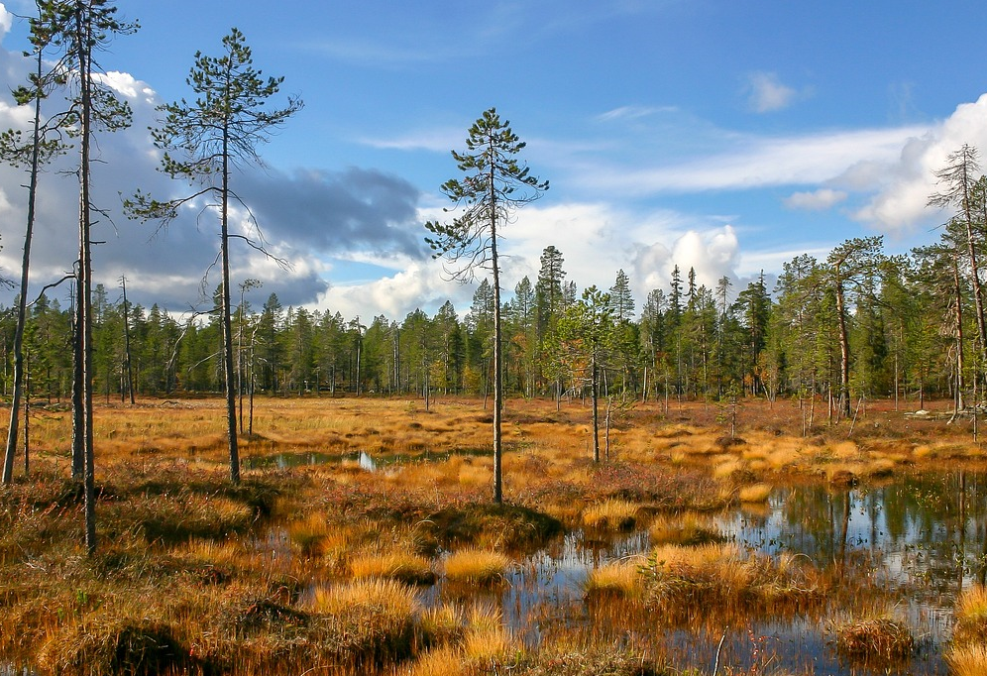
Soiden hydrologia 1/2
Suolle on ominaista veden ulottuminen lähelle maanpintaa ja ajoittainen nousu maanpinnan yläpuolelle
  Merkittävin suon luonnontilaisuuteen vaikuttava tekijä on sen vesitalous
Vesi tulee soille sadantana ja pinta- ja pohjavesivaluntana valuma-alueelta
  Sadevesi on hapanta ja sisältää vain vähäisesti liuenneita aineita
  Valuma-alueen ominaisuudet vaikuttavat valuntana tulevan veden liuenneiden aineiden määrään
    Maa- ja kallioperästä veteen liukenee ravinteita, mineraaleja, hiilidioksidia ja orgaanisia aineita
Kuvalähde: Pixabay

Slide 9
Soiden hydrologia 2/2
Suon turvekerros jakautuu heikosti maatuneeseen pintaturvekerrokseen ja sen alapuolella olevaan tiiviiseen ja pidemmälle maatuneeseen turvekerrokseen
  Pintaturve on huokoista ja johtaa hyvin vettä, pohjaturpeessa vesi kulkee hitaasti
Suon maaperässä on vettä pidättävä rakenne (tiivis turvekerros, tasaiset pinnanmuodot), mikä vakauttaa suon vesitaloutta ja pitää sen märkänä myös kuivina ajanjaksoina
Soiden vedenlaatu riippuu sinne tulevan veden lähteistä ja virtausreiteistä
  Suokasvillisuus on yleensä herkkää vedenlaadun muutoksille

Slide 10
Luonnontilaisen suon kasvihuonekaasujen vaihto
Luonnontilaisen suon turve varastoi runsaasti hiiltä pysyväksi varastoksi maaperään, eli suo on hiilinielu
  Vaillinaisesti hajonneiden suokasvien sisältämä hiili varastoituu turpeeseen ja säilyy hapettomissa olosuhteissa vedenpinnan alapuolella
  Turpeen kuivamassasta noin puolet on hiiltä
Turvemaat ovat globaalisti suurin orgaanisen hiilen maaperävarasto
  Pohjoisissa turvemaissa on kiinni noin kolmasosa maaperän kokonaishiilivarastosta
Luonnontilaiselta suolta vapautuu ilmakehään metaania mikrobien hajottaessa orgaanista ainesta maaperän hapettomissa olosuhteissa

Slide 11
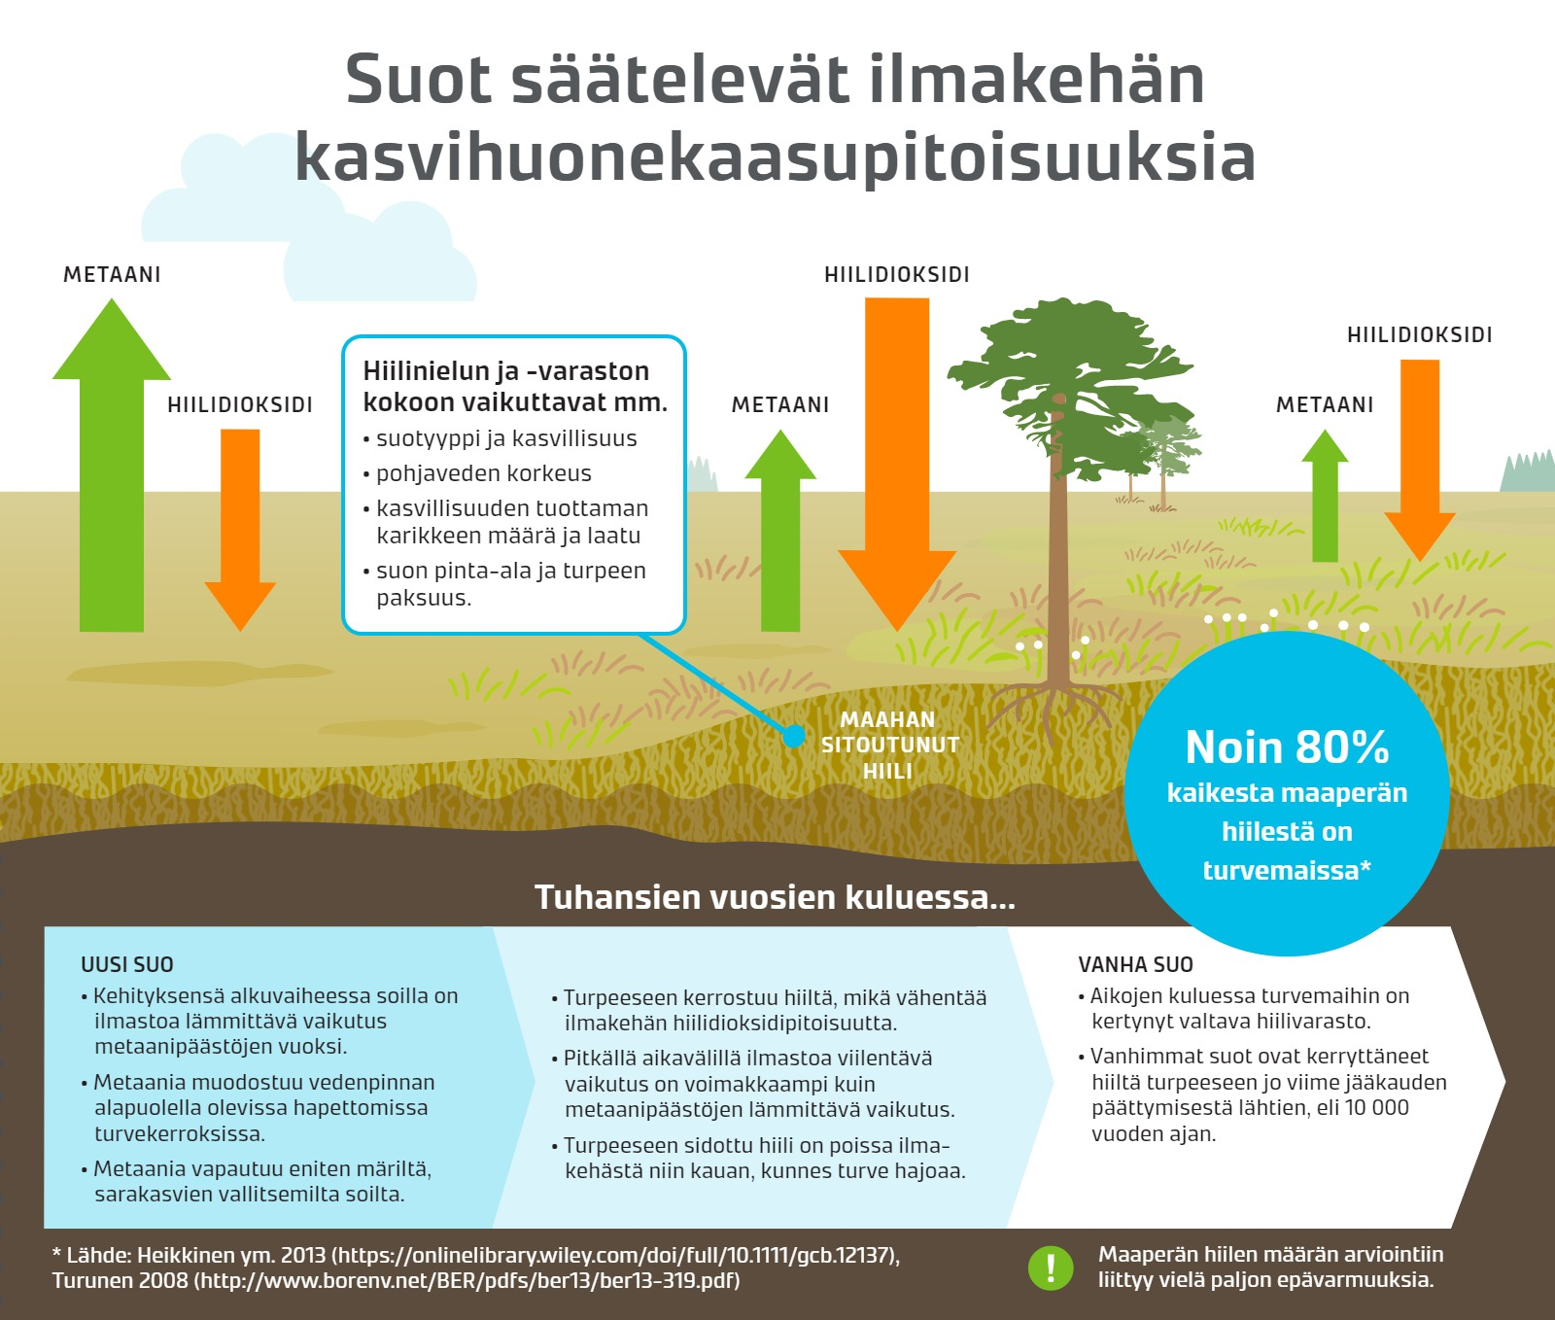
Luonnontilaisen suon kasvihuonekaasupäästöt
Lähde: Luken verkkosivu

Slide 12
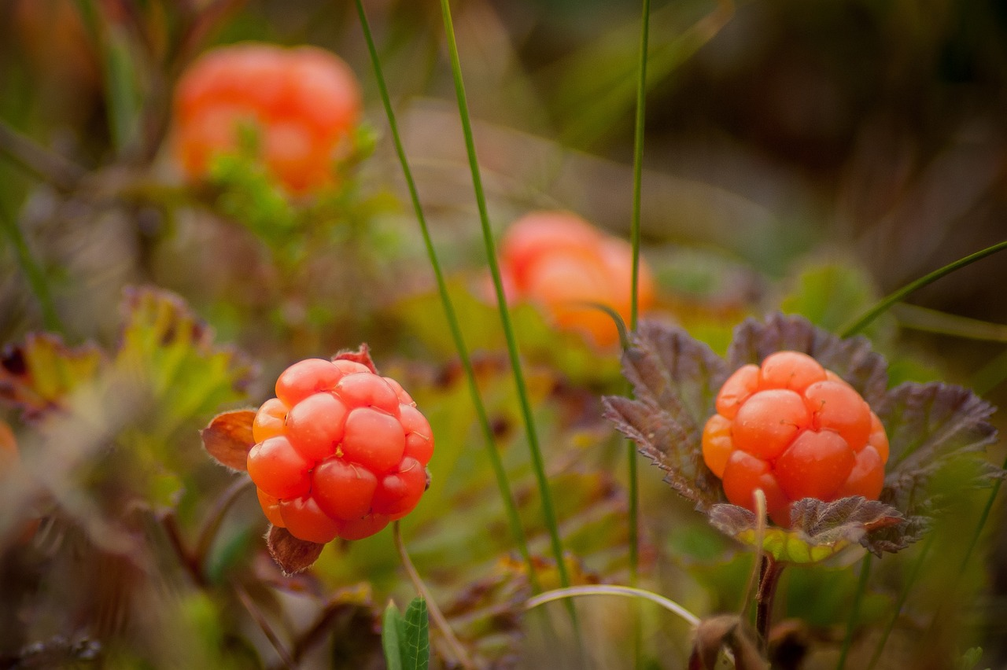
Suoluonnon tuottamat ekosysteemipalvelut
Hiilensidonta ja varastointi
Veden pidättäminen ja varastointi
  Vedenpinnan vaihteluiden tasaaminen
  Tulvien hillintä
Vesien puhdistaminen
  Kiintoaineen ja ravinteiden suodatus
Virkistyskäyttö
  Retkeily, marjastus, lintubongaus jne.
Kuvalähde: Pixabay

Slide 13
Suoluonnon tila Suomessa
Yli puolet Suomen suoluontotyypeistä on arvioitu uhanalaisiksi ja noin viidesosa silmälläpidettäviksi
  Euroopan luontotyyppien uhanalaisuusarvioinnissa suot arvioitiin uhanalaisimmiksi elinympäristöiksi
Elinympäristöjen tilan heikentyminen on johtanut suoluonnon monimuotoisuuden heikentymiseen
  Soilla elävistä lajeista jo 120 on uhanalaisia
    Lukumääräisesti suurin osa näistä on hyönteisiä, etenkin perhosia ja kaksisiipisiä, mutta mukana on myös lintuja, sammalia, jäkäliä sekä putkilokasveja
  Soiden uhanalaisista lajeista noin 2/3 on märkien avosoiden lajeja
  Letoissa elää noin puolet kaikista soilla elävistä uhanalaisista lajeista
Reheviä ja pohjavesiyhteyteen nojaavia soita on muutettu pelloiksi, joten niiden luontotyypit ovat uhanalaistuneet eniten
  Uhanalaisimpia ovat korvet, letot sekä neva- ja lettokorvet
Lähde: Luken verkkosivu

Slide 14
Maankäytön vaikutukset soihin
Metsäojitus muuttaa soiden lämpö- ja vesitaloutta ja maanpinnanmuotoja
  Kun pohjaveden pinta laskee ja turve pääsee kosketuksiin hapen kanssa, turpeen varastoima hiili vapautuu ilmakehään
  Turvekerrokset tiivistyvät, mikä voi muuttaa suon pinnanmuotoja ja siten veden valuntaa
  Valuma-alueelta tulevan veden virtausreitit ja purkautumiskohdat suolla voivat muuttua
  Metsäinen kasvillisuus juuristoineen muuttaa turpeen pintakerroksen virtausreittejä ja yhteyksiä valuma-alueeseen
  Hienojakoisemmaksi muuttuva turve kasvattaa jatkuvasti vesistöpäästöjen perustasoa (ojituslisä)
Maatalous- ja turvetuotantokäytössä maata muokataan ja lannoitetaan
  Turpeen pintakerroksen rakennetta muokataan ja turvekerroksia poistetaan kokonaan, jolloin hiiltä vapautuu
  Lannoitteiden sisältämät ravinteet voimistavat turvemailta tulevaa typen- ja fosforin kuormitusta vesistöihin

Slide 15
Soiden käyttö heikentää monimuotoisuutta
Luonnontilaisten soiden häviämistä ja soiden alkuperäislajiston uhanalaistumista selittää soiden ojittaminen maa- ja metsätalouskäyttöön
  Soilla ei elä sellaista alkuperäislajistoa, joka olisi hyötynyt soiden kuivatuksesta
  Ojitetut suot voivat olla arvokkaita elinympäristöjä metsälajien kannalta, mutta eivät suoluontoa ajatellen
Kuvalähde: Luken verkkosivu

Slide 16
Soiden käyttö lisää ilmastopäästöjä
Ojitettujen suometsien hiilidioksidipäästöt kattavat jopa neljänneksen Suomen vuotuisista nettopäästöistä, eli ovat samalla tasolla energiantuotannon päästöjen kanssa
  Päästöt ovat tuplaantuneet viimeisen vuosikymmenen aikana ja lisääntyvät vuosittain
  Puustoon sitoutuu vähemmän hiiltä kuin maaperästä vapautuu
Turpeessa on yleensä runsaasti typpeä, minkä vuoksi myös typpioksiduulin, eli ilokaasun, päästöt lisääntyvät ojituksen seurauksena
Ilman lämpötilojen nousu ilmastonmuutoksen myötä kiihdyttää turpeen hajoamista, sillä maaperän mikrobit aktivoituvat lämmön vaikutuksesta
Toimenpiteet suometsissä ovat avainasemassa päästöjen vähentämisessä
  Avohakkuun jälkeinen maaperäpäästö on merkittävä, minkä lisäksi menetetään hiiltä sitova puusto

Slide 17
Suometsät ovat keskiössä maankäytön ilmastovaikutusten vähentämisessä
Lue Luken tietokortti Suometsien ilmastoviisas metsänhoito vuodelta 2023, ja pohdi seuraavia kysymyksiä:
  Mikä merkitys suometsillä on kansallisessa hiilitaseessamme?
  Millaiset toimenpiteet pienentävät suometsien hiilivarastoa?
  Mitä suometsien hiilihävikille voidaan tehdä?
  Tukevatko suositellut ilmastotoimenpiteet myös metsätalouden negatiivisten monimuotoisuus- ja vesistövaikutusten lieventämistä?

Slide 18
Suoluonnon tilan parantaminen
Positiivisten luontovaikutusten maksimoimiseksi toimenpiteet pitäisi kohdistaa ensisijaisesti uhanalaisimpiin ja harvinaisimpiin luontotyyppeihin sekä luontotyyppeihin, joissa esiintyy uhanalaisia lajeja
Ennallistamisella, eli toimenpiteillä, jotka auttavat suota kehittymään lähemmäs sen luonnontilaa, voidaan palauttaa suon vesitasapaino ja turvetta kerryttävä toiminta
  Edistää turpeen hiilivaraston säilymistä, mikä on keskeistä pitkän aikavälin ilmastovaikutusten kannalta
  Mitä märempi suo ja paksumpi turvekerros sitä varmemmin varasto säilyy → ilmastoa viilentävän vaikutuksen aikaansaamiseksi rehevimpien soiden ennallistaminen on tehokkain keino
  Karummilla metsäojitetuilla alueilla toimenpiteiden ympäristövaikutuksia kannattaa punnita niin ilmaston, vesistön kuin monimuotoisuuden kannalta
    Metaanipäästöjen hallinnan sekä monimuotoisuus- ja vesistövaikutusten tasapainottaminen

Slide 19
Lähteet
Kareksela, S., Ojanen, P., Aapala, K., Haapalehto, T., Ilmonen, J., Koskinen, M., Laiho, R., Laine, A., Maanavilja, L., Marttila, H., Minkkinen, K., Nieminen, M., Ronkanen, A.-K., Sallantaus, T., Sarkkola, S., Tolvanen, A., Tuittila, E.-S. ja Vasander, H. 2021. Soiden ennallistamisen suoluonto-, vesistö-, ja ilmastovaikutukset. Vertaisarvioitu raportti. Suomen Luontopaneelin julkaisuja 3b/2021.
Kontula, T. & Raunio, A. (toim.). 2018. Suomen luontotyyppien uhanalaisuus 2018. Luontotyyppien punainen kirja – Osa 1: Tulokset ja arvioinnin perusteet. Suomen ympäristökeskus ja ympäristöministeriö, Helsinki. Suomen ympäristö 5/2018. 388 s.
Luken verkkosivu. Soiden monimuotoisuus ja virkistyskäyttö. Viitattu 23.5.2024. Saatavilla: https://www.luke.fi/fi/ajankohtaista/teemat-ja-kampanjat/suometsat/soiden-monimuotoisuus-ja-virkistyskaytto
Luken verkkosivu. Avainlukuja suometsistä. Viitattu 23.5.2024. Saatavilla: https://www.luke.fi/fi/ajankohtaista/teemat-ja-kampanjat/suometsat/avainlukuja-suometsista
Punaisen kirjan verkkopalvelu. Suot. Viitattu: 22.1.2024.

